Slide 1
Elaboración de un software para juegos de rol CON CONFRONTACIONES en tiempo real
Manuel Ridao pineda
2018

Slide 2
Contenido
Requisitos
Planificación y metodologías
Desafíos
Implementación y tecnologías
Despliegue
Posibles mejoras

Slide 3
REQUISITOS
Manuel Ridao pineda
2018
Notes:
No es videojuego ni digitalización

Slide 4
REQUISITOS
Cargar datos de países desde fichero
1
Implementar las reglas de los enfrentamientos
2
Mostrar resultados
3
Notes:
Requisitos principales de Ángel

Slide 5

REQUISITOS
Persistencia
Usuarios
Historial
Escenarios
Visualización
Notes:
Requisitos para Sistema de información

Slide 6
PLANIFICACIÓN Y METODOLOGÍAS DE DESARROLLO
Manuel Ridao pineda
2018
Notes:
Para el tipo de proyecto y requisitos del trabajo, lo mejor es combinar ágil y cascada

Slide 7
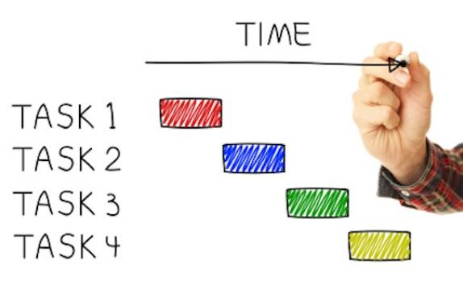
PLANIFICACIÓN
Fase inicial: planificación y definición de funcionalidades
01
Fase de implementación: Kanban
02
Fase final: Pruebas, despliegue y memoria
03
Notes:
Se han estructurado tareas en 3 fases

Slide 8
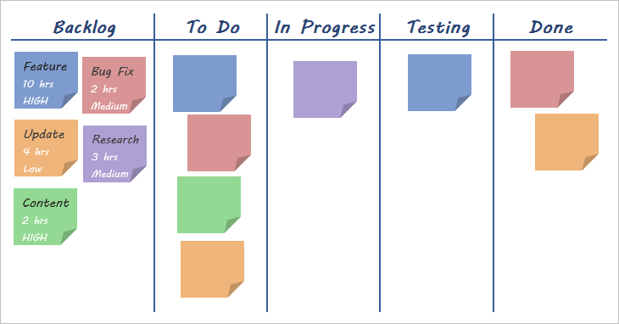
KANBAN
Tarea
Flujo continuo de trabajo
Desarrollo en cascada para cada CU:
Análisis
Diseño
Implementación
Caso de uso
Notes:
Se ha identificado como tarea básica de Kanban al caso de uso
Es necesario terminar un caso de uso antes de empezar el siguiente

Slide 9

VENTAJAS
Funcional desde el principio
Flexibilidad
Documentación detallada
Notes:
Documentacion creada de manera incremental
Flexibilidad ante cambios en el alcance

Slide 10
Desafíos
REPRESENTAR EL JUEGO MEDIANTE TIRADAS→ENFRENTAMIENTOS→TURNOS
Adaptar Los enfrentamientos a la versiÓn digital
Mantener la flexiblidad de los rpg
Notes:
Consider talking about:
Technical documentation embedded in source code

Slide 11
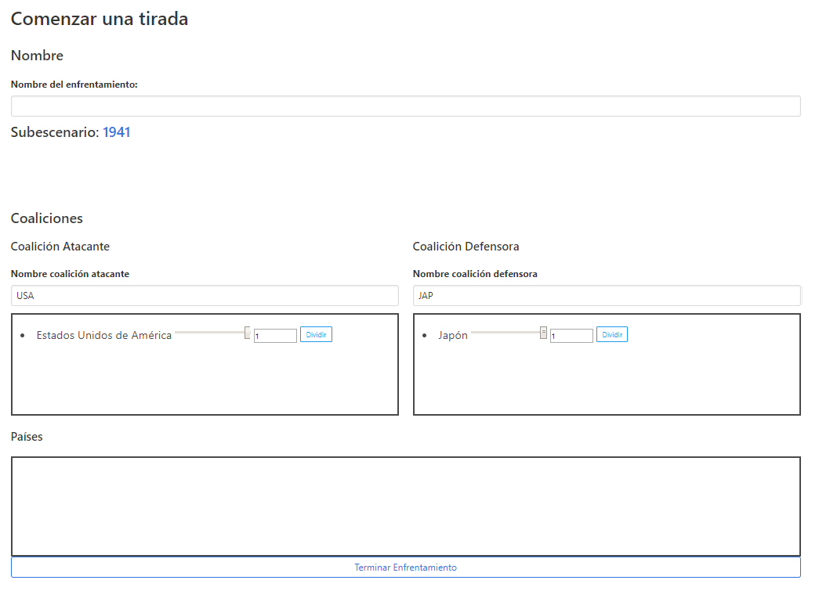
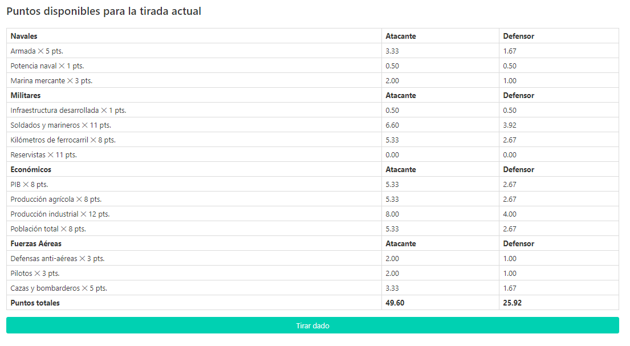
TURNOS, ENFRENTAMIENTOS Y TIRADAS
Entidades SQL
Panel de control
Notes:
Cada uno de estos elementos es una entidad SQL con relación uno a muchos con la anterior
Se gestionan con el mismo panel de control, que crea tiradas y enfrentamientos

Slide 12
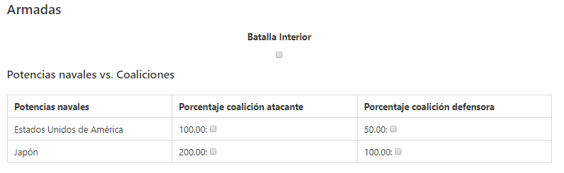
Adaptar las reglas a la versiÓn digital
Reglas complejas
Restricciones mínimas
Notes:
Balance entre reglas complejas e imponer pocas restricciones
Para ello, el navegador muestra información en tiempo real pero no limita las acciones

Slide 13
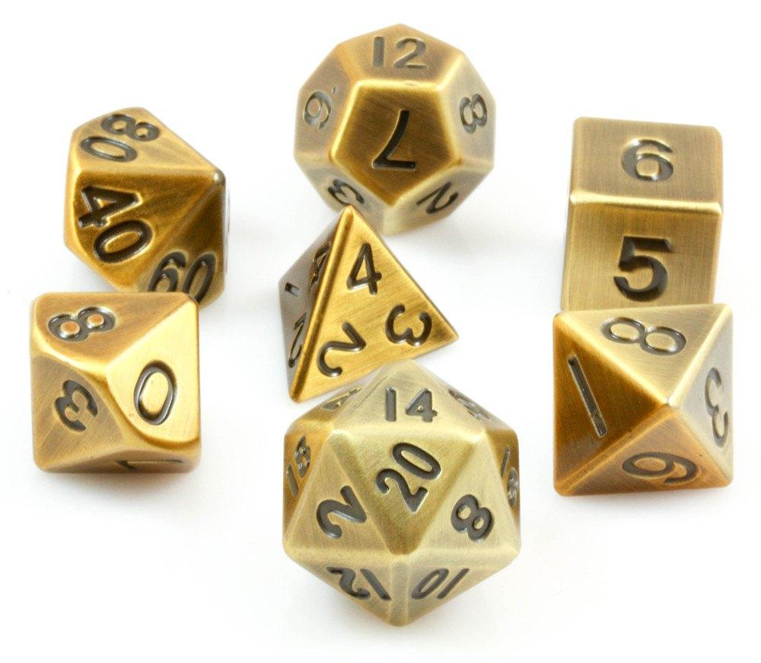
Flexibilidad
GENERALIZACIÓN DE LAS REGLAS ORIGINALES MEDIANTE PALABRAS CLAVE
CREACIÓN DE ESCENARIOS A MEDIDA
DIVERSIDAD TEMÁTICA Y REJUGABILIDAD
Notes:
Para conseguir la flexibilidad de los juegos de rol, ….
[Aquí te puedes enrollar hablando del ejemplo potencia naval]

Slide 14
TECNOLOGÍAS
Manuel Ridao pineda
2018
Notes:
Se han elegido las tecnologías que major se ajusten a las necesidades
Y también algunas que no se ven en el grado pero complementan la formación que sí se ven

Slide 15

BACK-END: spring boot
Popularidad en la industria
Facilidad de aprendizaje
Código 100% Java
Aplicación stand alone
Notes:
Framework que sirve para implementar el MVC en una web app
[Aquí te puedes enrollar:
Explicando lo de la app standalone que funciona con un .jar
Explicando lo de la popularidad en la industria
]

Slide 16


BACK-END: spring boot OTRAS TECNOLOGÍAS
JPA
TEMPLATE ENGINE
Notes:
Vienen por defecto con Spring Boot

Slide 17


FRONT END: BULMA Y JQUERY
Notes:
jQuery para las validaciones (jQueryValidator) y UX (jQueryUI)
Framework CSS para organizar los componentes de la página. Configuración por defecto

Slide 18

BASE DE DATOS
Notes:
MariaDB debido al tamaño de la aplicación y a la fuerte relación de las entidades

Slide 19



HERRAMIENTAS DE DESARROLLO
Notes:
[Aquí te puedes enrollar o puedes acelerar diciendo “las aquí mostradas”]

Slide 20
DESPLIEGUE
Manuel Ridao pineda
2018

Slide 21



DESPLIEGUE EN TRES VERSIONES
VERSIÓN LOCAL CON PERMANENCIA
VERSIÓN PORTABLE
VERSIÓN EN HOSTING
Notes:
Gracias a Spring, se despliega en una versión u otra solo cambiando el pom
[Aquí te puedes enrollar explicando el hosting]

Slide 22
CONCLUSIÓN Y POSIBLES MEJORAS
Manuel Ridao pineda
2018
Notes:
Dos tipos, funcionalidades y comerciales

Slide 23

POSIBLES MEJORAS: AMPLIACIÓN DE FUNCIONALIDADES
Personalización y modularización de reglas
Visualización de estadísticas: generales y personales
Notes:
“De todas las posibles mejoras funcionales, estas dos se consideran las más interesantes:…”

Slide 24
POSIBLES MEJORAS: comercialización
Mejoras UI/UX
Estilo temático
Creación de escenarios sin fichero
Mejoras Técnicas
Hosting
Seguridad

Slide 25
Elaboración de un software para juegos de rol CON CONFRONTACIONES en tiempo real
Manuel Ridao pineda
2018

